Slide 1
Школьная форма и внешний вид учащихся
МОУ СОШ №51

Slide 2
Общие положения
Руководствуясь Федеральным законом
«Об образовании в Российской Федерации»
№ 273-ФЗ от 29 декабря 2012 г.
(п.3, ст.28.пп.18);
Письмом Министерства образования и науки РФ от 28.03.2013 г.
№ ДЛ-65/08 «Об установлении требований к одежде обучающихся»;
Уставом МОУ СОШ № 51

Slide 3
Общие положения
С 1 сентября 2015 года
в школе введена школьная форма
Школьная форма приучает к определенному порядку, дисциплине, сглаживает социальные и религиозные различия,
даёт возможность осознать свою принадлежность к определенному коллективу, укрепляет имидж школы.

Slide 4
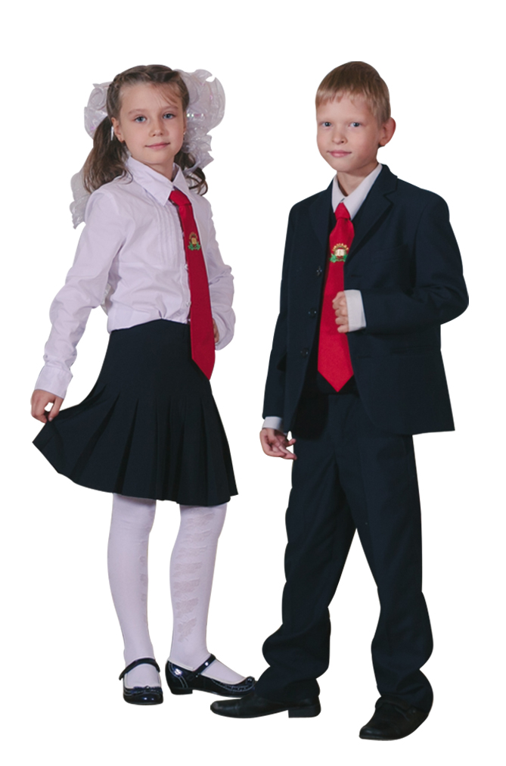
Основные требования к форме
Деловой стиль одежды
Цвет формы: темно-синий
Устанавливаются следующие
виды одежды:
повседневная форма
парадная форма
спортивная форма

Slide 5
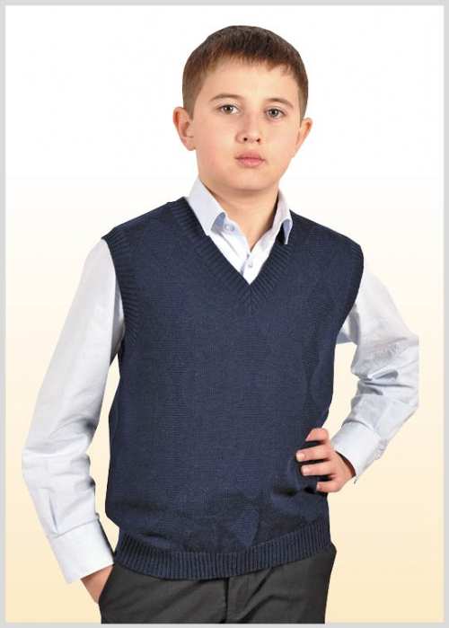
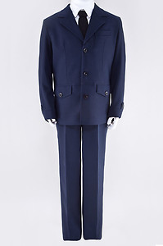
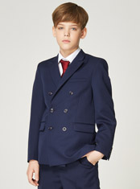
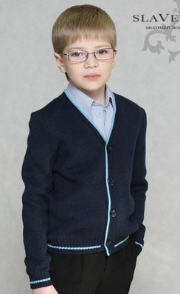
Повседневная форма для мальчиков
брюки классического кроя
пиджак и/или трикотажный жакет /жилет
однотонная сорочка серо-голубых тонов
поясной ремень (по необходимости)

Slide 6
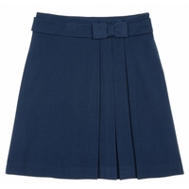
Повседневная форма для девочек
юбка (длина не белее
10 см выше колена)
брюки классического кроя
пиджак и/или трикотажный жакет /жилет
однотонная непрозрач-ная блузка серо-голубых тонов, водолазка

Slide 7
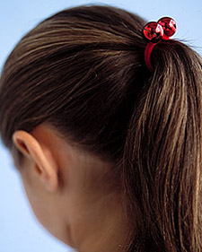
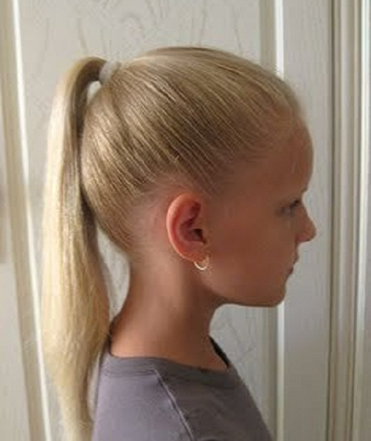
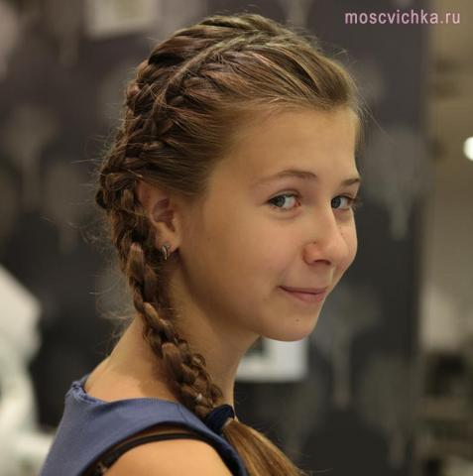
Внешний вид для девочек
Аккуратная стрижка или прическа (коса, пучок, хвост)

Slide 8
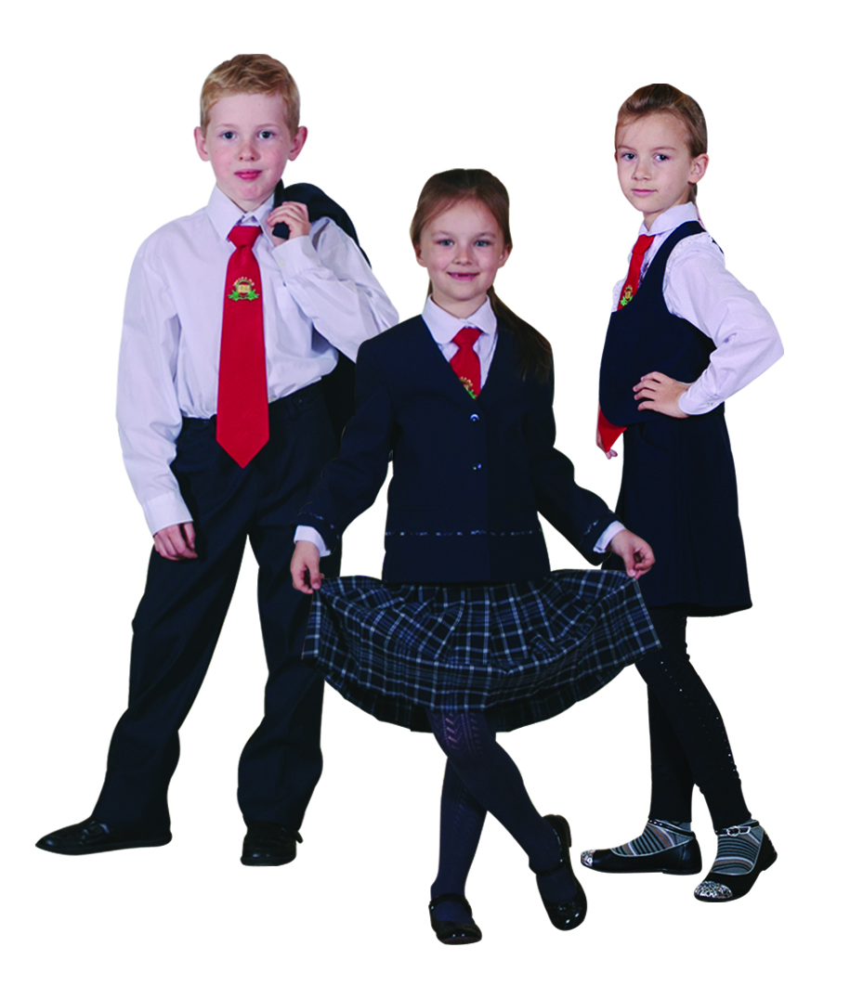
Парадная форма
Используется во время :
проведения
праздничных или торжественных
мероприятий

Slide 9
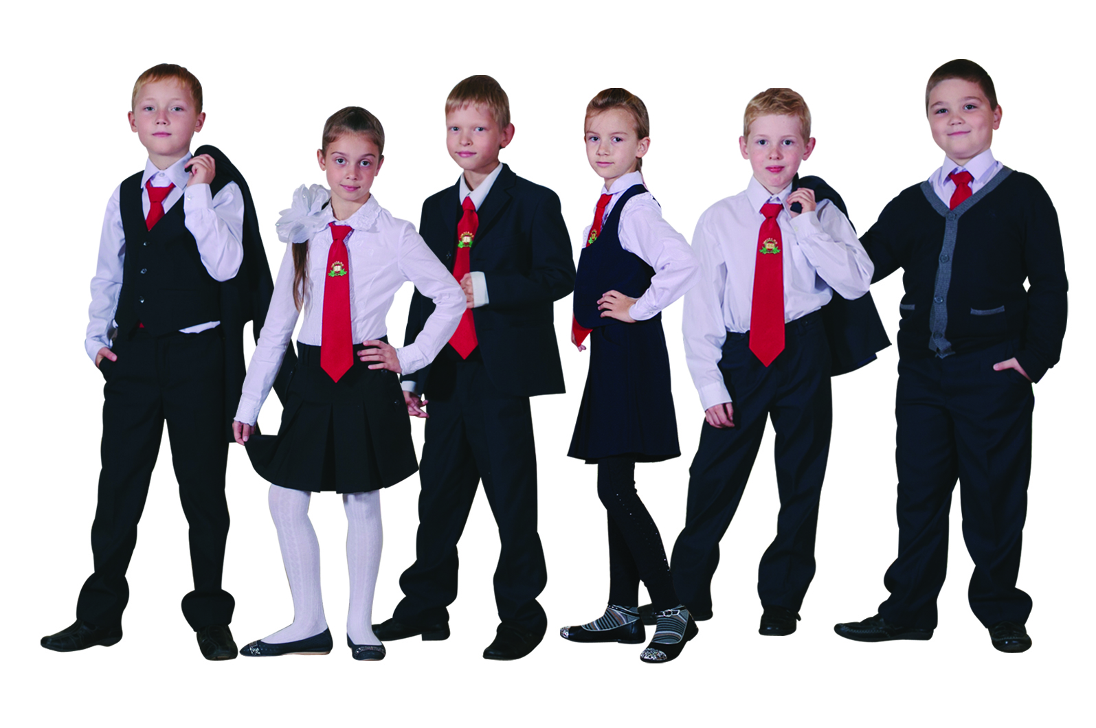
Парадная форма

Slide 10
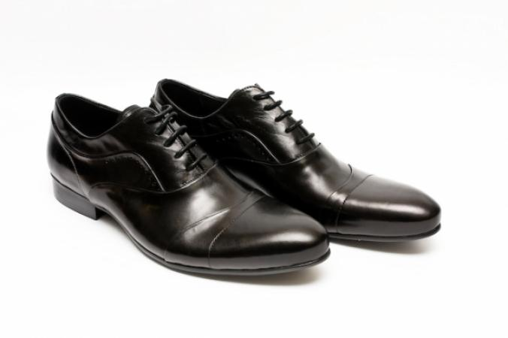
Обувь
сменная обувь обязательна
для делового стиля используются туфли,
а не кроссовки
для девочек допускаются туфли без каблука или с каблуком не более 5 см

Slide 11
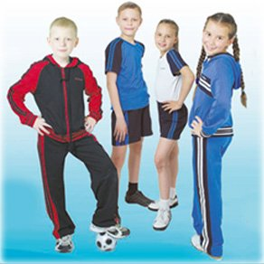
Спортивная форма
используется только во время уроков физкультуры
должна состоять из:
одежды, которая не сковывает движений
(спортивный костюм, шорты, футболка)
обуви на нескользкой подошве

Slide 12
СПАСИБО ЗА ВНИМАНИЕ
МОУ СОШ №51

